Slide 1
Aká budúcnosť čaká štátne školské systémy?
Vladimír Burjan, n. o. DOBRÁ ŠKOLA
Notes:
10

Slide 2
Je ťažké robiť predpovede, najmä ak sa týkajú budúcnosti.
Notes:
10

Slide 3
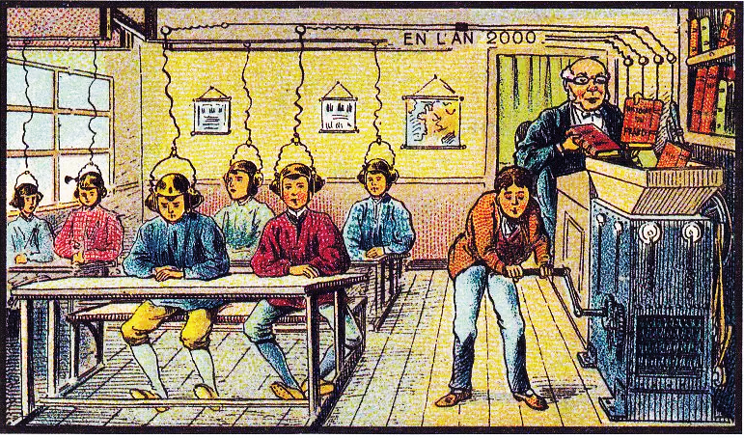
Ako si ľudia v roku 1900 predstavovali rok 2000
Notes:
10

Slide 4
Naše školstvo je skanzen. Prešľapuje na mieste. Dlhé roky sa v ňom nič nedeje.
Nie je to pravda. V našom školstve sa deje niečo vážne.
Notes:
10

Slide 5
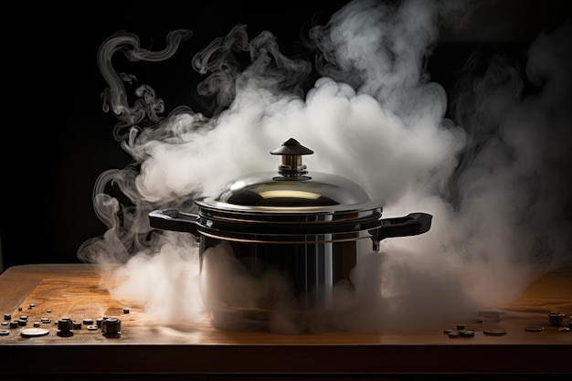
Stúpa v ňom napätie a tlak
Notes:
20

Slide 6
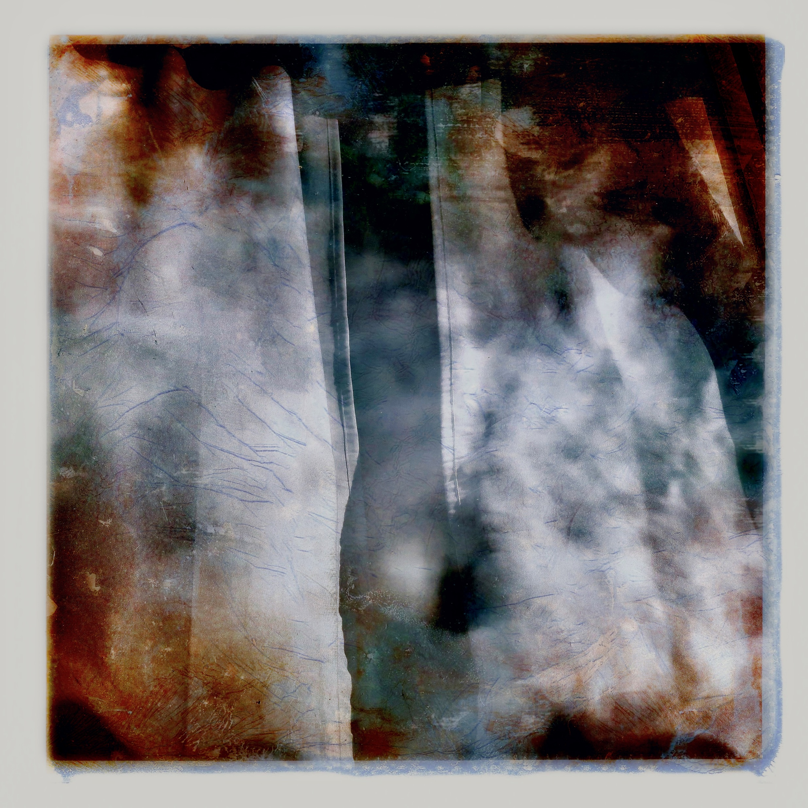
Štátne školské systémy
Notes:
10

Slide 7
01
Piliere štátnych školských systémov
Povinná školská dochádzka
Notes:
10

Slide 8
02
Piliere štátnych školských systémov
Financovanie štátom
Notes:
10

Slide 9
03
Piliere štátnych školských systémov
Záväzná legislatíva
Notes:
10

Slide 10
04
Piliere štátnych školských systémov
Riadenie z centra
Notes:
10

Slide 11
05
Piliere štátnych školských systémov
Určovanie kurikula
Notes:
10

Slide 12
06
Piliere štátnych školských systémov
Certifikácia vzdelania
Notes:
10

Slide 13
07
Piliere štátnych školských systémov
Kvalifikácia učiteľov
Notes:
10

Slide 14
Monopol na formálne vzdelávanie
Škola už dávno stratila svoj historický monopol na vzdelávanie.
Štáty sa snažia udržať si aspoň monopol na formálne vzdelávanie.
Väčšina uvedených pilierov slúži na udržanie a ubránenie tohto monopolu.
Notes:
20

Slide 15
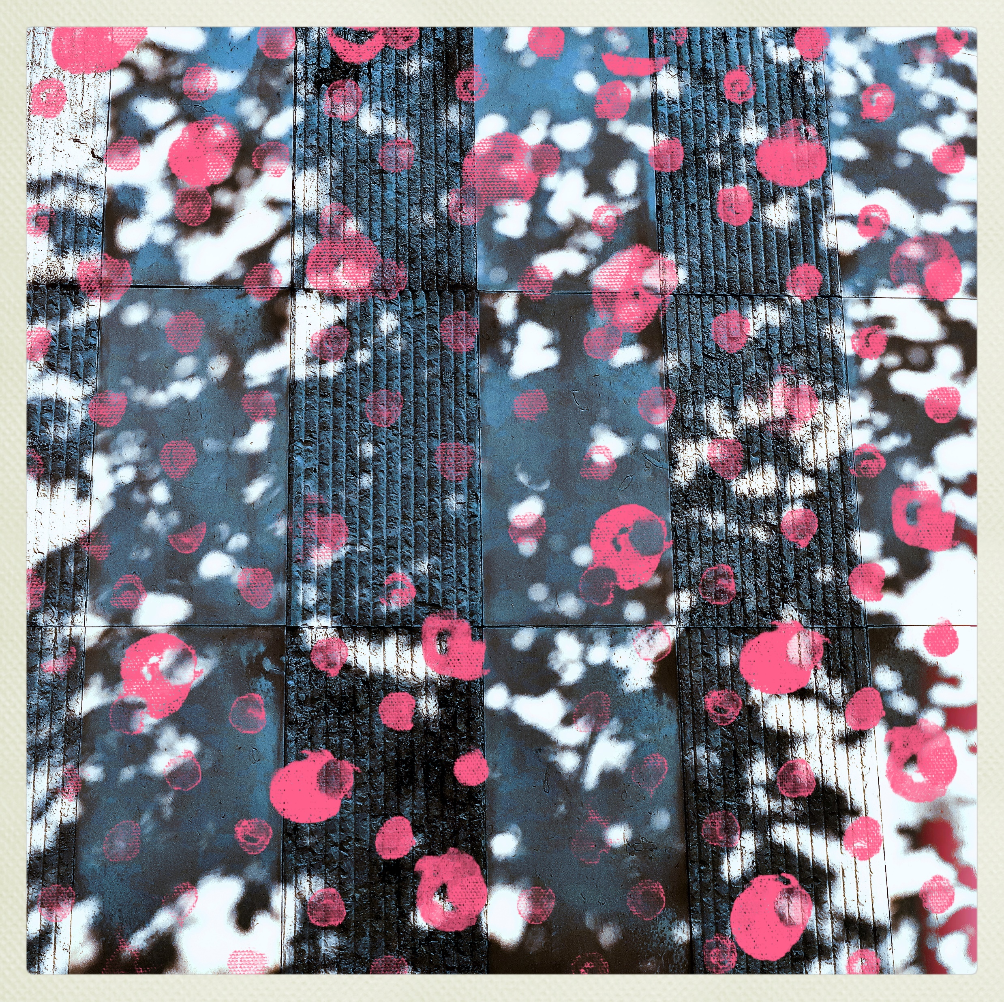
Kritika zo všetkých strán
Notes:
10

Slide 16
Máme najlepšie školy, aké si ľudia v 18. storočí vedeli predstaviť.
Notes:
10

Slide 17
01
Kritiky štátnych školských systémov
Ekonomická kritika
Štátne školské systémy sú drahé a neefektívne.
Notes:
10

Slide 18
02
Kritiky štátnych školských systémov
Manažérska kritika
Štátne školské systémy sú zle riadené, či dokonca neriaditeľné.
Notes:
10

Slide 19
03
Kritiky štátnych školských systémov
Technologická kritika
Štátne školské systémy sú technologicky zastarané.
Notes:
10

Slide 20
04
Kritiky štátnych školských systémov
Pedagogická a psychologická kritika
Štátne školské systémy nerešpektujú základné pedagogické a psychologické princípy.
Notes:
10

Slide 21
05
Kritiky štátnych školských systémov
Ideologická kritika
Štátne školské systémy slúžia najmä na indoktrináciu mladej generácie vládnucou ideológiou.
Notes:
10

Slide 22
06
Kritiky štátnych školských systémov
Kritika mnohých vedľajších negatívnych efektov
Štátne školské systémy demotivujú, kastujú, diskriminujú, potláčajú tvori-vosť, iniciatívu...
Notes:
20

Slide 23
Kritika štátnych šk. systémov
Ivan Illich: Deschooling society (1971)
česky: Odškolnění společnosti (2000)
Notes:
10

Slide 24
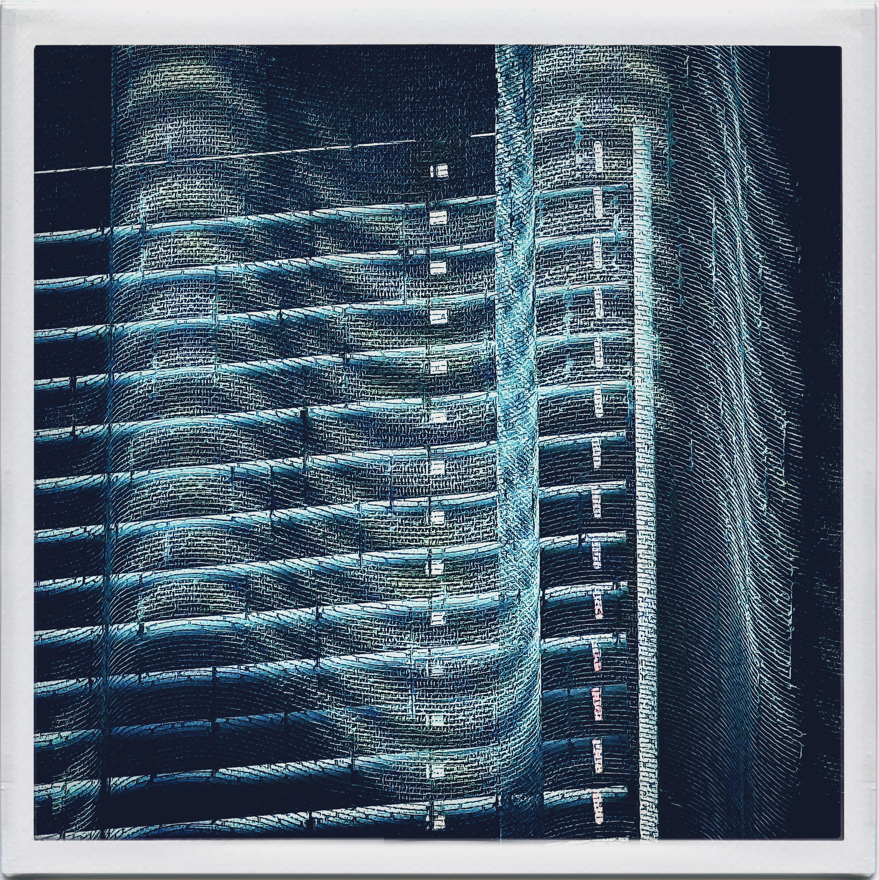
Scenáre OECD
Notes:
10

Slide 25
OECD (2001)
OECD, Paríž (2001): Schooling for Tomorrow What Schools for the Future? (PDF, 250 strán)
Medzinárodný panel expertov
Šesť možných scenárov budúceho vývoja školských systémov
Notes:
20

Slide 26
01
Extrapolačný scenár
Pokračovanie byrokratických systémov
predlžovanie statu-quo s postupnými inováciami a reformami
Notes:
10

Slide 27
04
De-scholarizačný scenár
Výrazná aplikácia trhových princípov
privatizácia školského vzdelávania
Notes:
10

Slide 28
05
De-scholarizačný scenár
Erózia školských systémov
presun vzdelávania do neformálneho priestoru, postupný exodus žiakov
Notes:
10

Slide 29
06
Dezintegračný scenár
Kolaps školských systémov
napr. exodus učiteľov
Notes:
10

Slide 30
OECD (2020)
OECD, Paríž (2020): Back to the Future of Education – Four OECD Scenarios for Schooling (PDF, 76 strán)
Štyri scenáre 1. Schooling extended 2. Education outsourced 3. Schools as learning hubs 4. Learn as you go
Notes:
20

Slide 31
Slabina uvedených scenárov
Uvedené scenáre sú príliš technokratické.
Školy sú predovšetkým spoločenskou, sociálnou inštitúciou, sú súčasťou kultúry.
V prognózach treba viac zohľadňovať spolo-čenské (sociologické, psychologické) faktory.
Notes:
20

Slide 32
Zmenené spoločenské predpoklady
Školské systémy pri svojom vzniku stavali na istých dobových predpokladoch a odrážali podmienky, ktoré vtedy v spoločnosti vládli.
Spoločnosť sa však medzitým zásadne premenila a mnohé z tých predpokladov prestali platiť. Musíme preto vychádzať z nových sociologic-kých charakteristík spoločnosti.
Notes:
20

Slide 33
Optika hlavných aktérov
Je potrebné pozerať sa na školské vzdelávanie optikou jeho hlavných aktérov, pretože tí by mohli mať najväčší vplyv na jeho budúcnosť.
Tými hlavnými aktérmi sú štát, učitelia, rodičia, žiaci, zamestnávatelia.
Notes:
20

Slide 34
Zmenené podmienky v spoločnosti
Notes:
10

Slide 35
01
Zmenené podmienky v spoločnosti
Oslabenie národných štátov
Štátne školské systémy odvodzovali svoju autoritu od silného (totalitného) národného štátu, ktorý je dnes v kríze. Štáty sú slabé, čím sa oslabila aj autorita školy, ktorá vždy bola odvodená od autority štátu.
Notes:
20

Slide 36
02
Zmenené podmienky v spoločnosti
Kríza formálnych autorít
Jedným zo znakov postmodernej spoločnosti je kríza (formálnych) autorít. Postihla aj profesiu učiteľa, ktorý bol v minulosti formálnou autori-tou. Tá sa veľmi oslabila, lenže mnoho učiteľov nedokáže získať inú, prirodzenú autoritu. Bez autority učiteľa však škola nedokáže fungovať.
Notes:
20

Slide 37
03
Zmenené podmienky v spoločnosti
Silný individualizmus
V čase vzniku štátnych školských systémov boli spo-ločnosti kolektivistickejšie. Škola tak mohla k žiakom pristupovať skupinovo, hromadne, nemusel byť kla-dený dôraz na individuálne schopnosti či potreby jed-notlivých žiakov. Dnešná spoločnosť je silne individua-listická a vyžaduje to aj od školy.
Notes:
20

Slide 38
04
Zmenené podmienky v spoločnosti
Absencia veľkých príbehov
V čase budovania ŠŠS boli tmelom spoločností tzv. veľké príbehy (F. Lyotard) ako kresťanstvo, osvietenstvo či komunizmus. Škola z nich čerpala svoju legitimitu aj náplň. Postmoderná spoloč-nosť veľké príbehy odvrhla – zdieľaný veľký príbeh nahradili rozmanité osobné príbehy.
Notes:
20

Slide 39
Optika hlavných aktérov
Notes:
10

Slide 40
Štát
Predlžovanie statu quo Snaha čo najdlhšie zachovať súčasný stav cestou priebežných inovácií a reforiem.
Oddelenie vzdelávania a certifikácie Nahradenie povinnej šk. dochádzky povinným vzdelávaním. Štát by iba kontroloval, či sa deti vzdelávajú a certifikoval by dosiahnuté vzdelanie.
Notes:
20

Slide 41
Štát
„Zbavenie sa“ školstva Možné scenáre:
Odovzdanie školstva samosprávam
Privatizácia formálneho vzdelávania
Notes:
10

Slide 42
Učitelia
Tlak na politikov Petície, demonštrácie, štrajky...
Revolta Pasívna rezistencia, odmietanie či sabotova- nie niektorých činností, konflikty s vedením škôl...
Notes:
20

Slide 43
Učitelia
Kritický nezáujem o profesiu učiteľa Do systému prestanú prichádzať noví ľudia.
Exodus učiteľov Hromadné opúšťanie pedagogickej pro-fesie, ktoré by viedlo k vážnym organizač-ným problémom pre štát.
Notes:
10

Slide 44
Rodičia
Tiché odkláňanie detí mimo školský systém Už sa to deje. Postupne by mohlo viesť až k jeho vyprázdneniu a rozpadu.
Narastajúce konflikty so školami, zvýšené využívanie právnej cesty.
Tlak na politikov Petície, demonštrácie...
Notes:
30

Slide 45
Rodičia
Občianska neposlušnosť Revolta, porušovanie zákona o povinnej školskej dochádzke s cieľom dosiahnuť výrazné zlepšenie systému alebo odluku vzdelávania od štátu.
Notes:
10

Slide 46
Žiaci
Nespolupráca Apatia, spochybňovanie školy, odmietanie autority učiteľov, neplnenie úloh a pokynov.
Revolta Konflikty s učiteľmi a so školou, petície, demonštrácie, bojkot školy (Greta Thun-berg), individuálne násilie.
Notes:
20

Slide 47
Žiaci
Hlasovanie nohami Odchod na štúdium do iných školských systémov (najviac vysokoškoláci).
Urýchlenie exodu učiteľov Žiaci by ich mohli svojím správaním „vyhnať“.
Urýchlenie aktivizácie rodičov
Notes:
20

Slide 48
Zamestnávatelia
Stupňovanie lobovania a tlaku na politikov Cieľ: dosiahnuť, aby sa školy viac prispôsobili požiadavkám trhu práce.
Neakceptovanie certifikátov a kvalifikácií Firmy by si mohli kvalitu uchádzačov o za-mestnanie overovať sami v rámci prijíma-cieho konania.
Notes:
20

Slide 49
Zamestnávatelia
Budovanie vlastných vzdelávacích kapacít Firemné školy, vzdelávacie centrá vo firmách, dôraz na in-service training a na celoživotné vzdelávanie.
Notes:
10

Slide 50
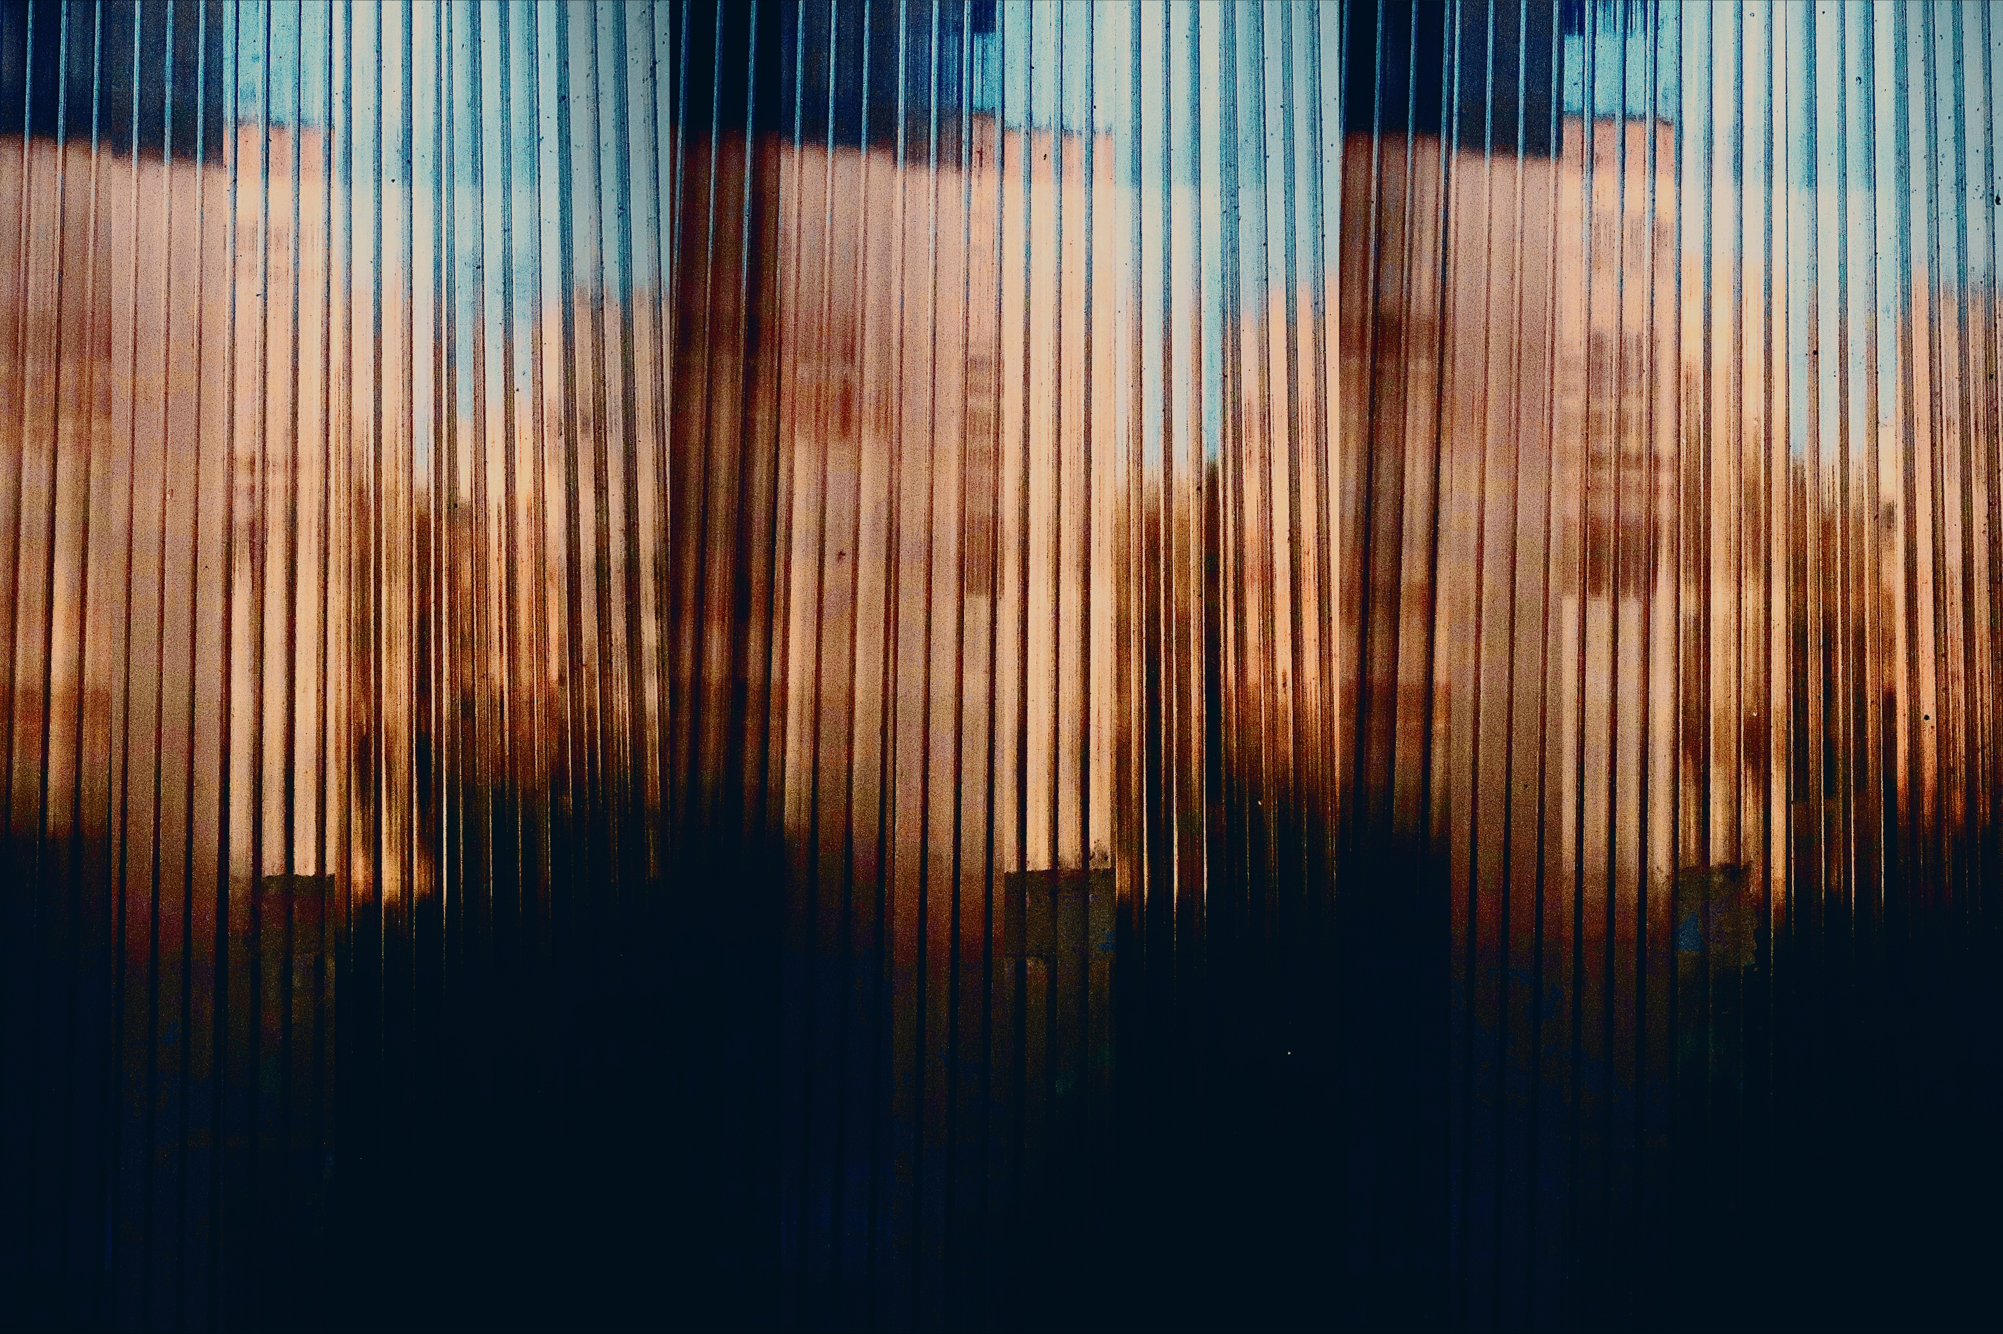
Čo robiť?
Notes:
10

Slide 51
01
Stratégie pre ďalší postup
Reformovať
snažiť sa zlepšovať školské systémy zvnútra
Notes:
10

Slide 52
02
Stratégie pre ďalší postup
Delegitimizovať
ostro kritizovať a napádať školské systémy „zvonku“ a žiadať ich zásadnú transformáciu či demontáž
Notes:
20

Slide 53
03
Stratégie pre ďalší postup
Konkurovať
ignorovať školské systémy a paralelne (mimo nich) budovať alternatívy, ktoré by mali potenciál ich nahradiť Khan Academy, Uber, Airbnb, booking.com...
Notes:
20

Slide 54
Budúcnosť školstva je čierna. Budúcnosť školy je neistá. Budúcnosť vzdelávania je skvelá.
Ondřej Šteffl
Notes:
10

Slide 55
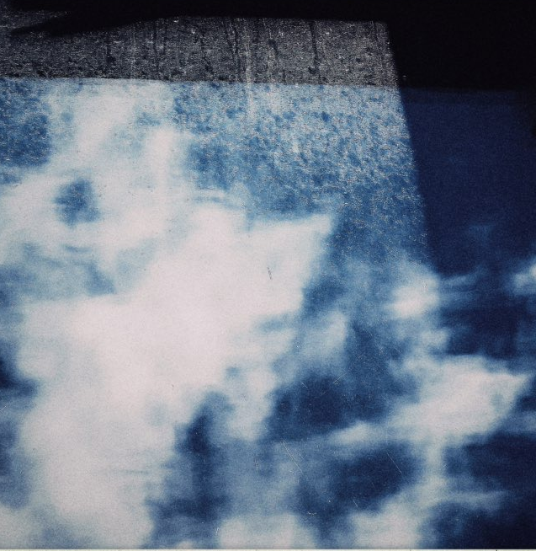
Ďakujem za pozornosť
Notes:
0

